Slide 1
Drugi dan!
Tudi danes dan začnemo s prosojnicami!

Slide 2
Dobra novica!
Prvi dan naredili preveč!
Naslednja dva dni delamo res umirjeno in počasi
Prosim za res veliko vprašanj in idej!

Slide 3
Ponovitev od včeraj
Naučili smo se programirati
  No ja.. Skoraj...
Spoznali smo arduino in razliko med mikrokontrolerjem in računalnikom
Uporabljali in zvezali smo LED diode in senzor

Slide 4
Kaj sledi danes
Spet se učimo programirati!
Spoznali bomo H-mostove (H-bridge)
Zvezali in uporabljali bomo podvozje

Slide 5
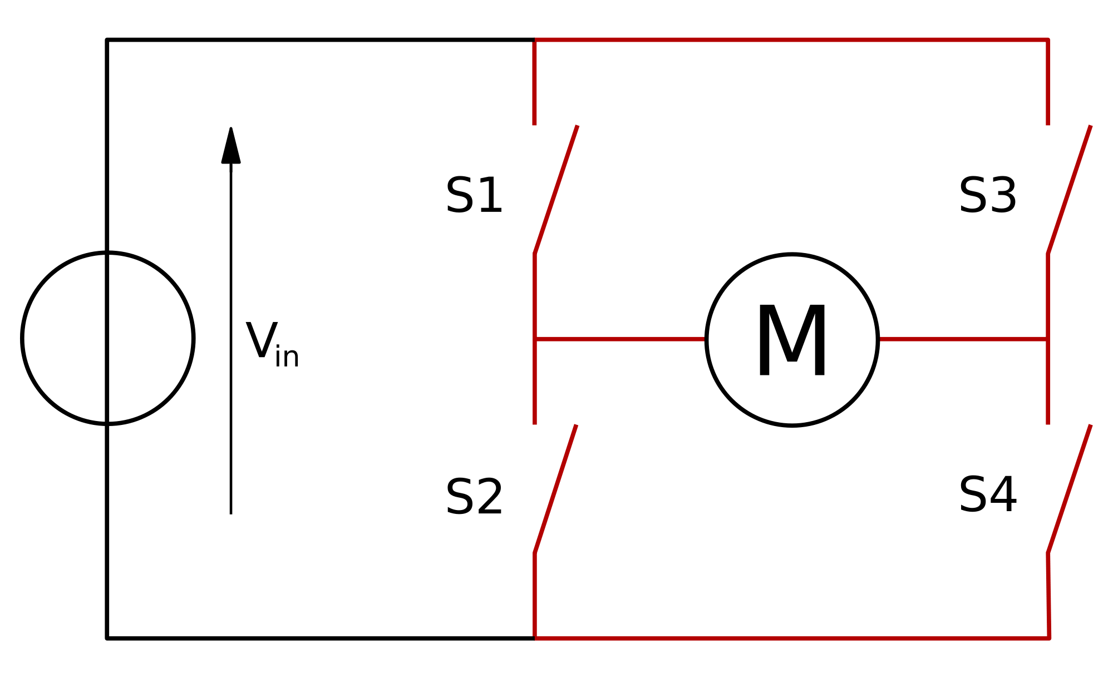
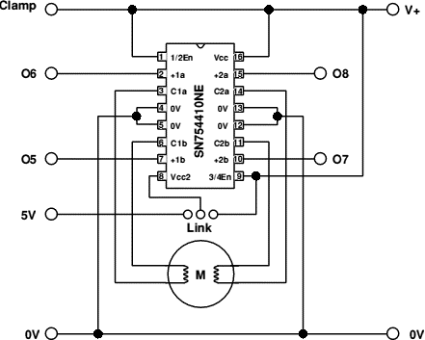
Kaj je H-most?

Slide 6
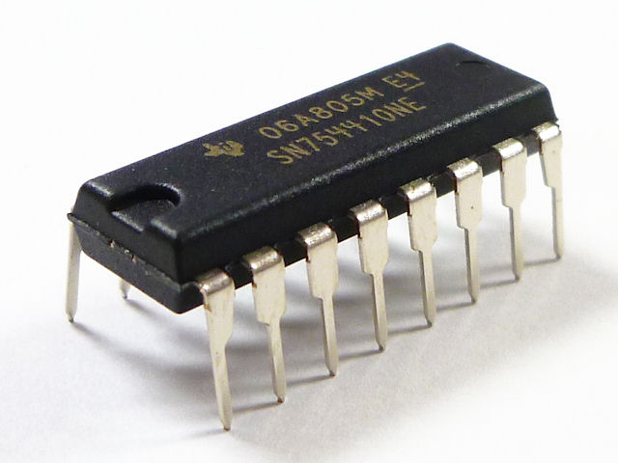
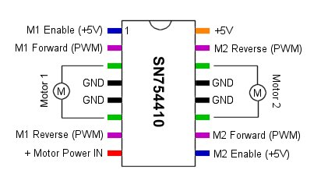
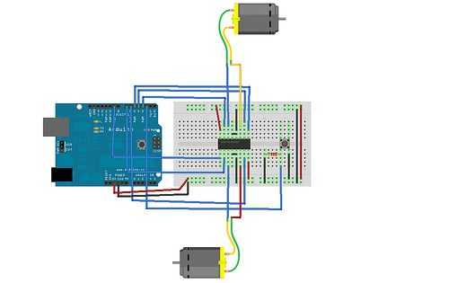
SN754410ne

Slide 7
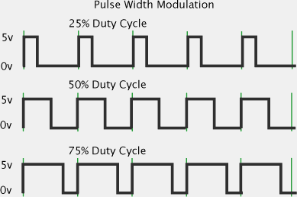
Kaj je PWM

